Slide 1
Ch. 12 혼성 모델
Pattern Recognition & Machine Learning Laboratory
Tae-jin Woo
Jul. 15, 2021

Slide 2
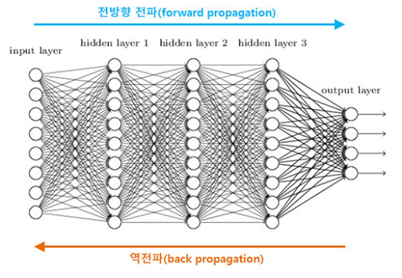
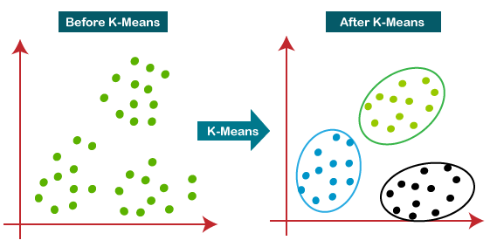
Introduction
패턴 인식 문제
문제의 종류
분류, 특징 추출, 군집화 등
알고리즘
신경망, SVM, 결정 트리 등
기존 알고리즘에 대한 의문점
최선의 알고리즘 선별
특정 상황에서 최선의 알고리즘
충분한 데이터를 통한 실험적 성능 검증 필요
보편적인 최선의 알고리즘
문제 별 성능 우열 관계 상이
기존 알고리즘의 문제점
마술 알고리즘의 부재
양적 특징 벡터
신경망, SVM 우수
질적 특징 벡터
트리 분류기 우수
현실적인 해결책
혼성 모델
신경망 알고리즘
k-means 알고리즘
Notes:
데이터는 metric 데이터와 nonmetric 데이터로 구분할 수 있습니다. Metric 데이터는 양으로써 표현이 가능하며, 정수 또는 실수로 표현이 가능한 키, 나이, GDP 등의 숫자형 데이터입니다. Nonmetric 데이터는 양으로써 표현이 불가능하며, 편의상 수로 표현이 가능한 직업, 행정 구역, 혈액형 등을 예로 들 수 있습니다. Nonmetric 데이터는 단순 연산을 통한 데이터 간 거리 측정이 불가능하여 nonmetric value로 이루어진 특징 벡터로 표현하여 연산하여야 합니다. 다음으로 분류기에 대해써 말씀드리겠습니다. 분류기는 크게 양적 분류기와 질적 분류기로 구분할 수 있습니다. 앞서 공부한 beysian, neural network, support vector machine 등은 모두 양적 분류기입니다. 양적 분류기는 샘플 포인트들이 있는 공간을 분할하여 분류를 하게됩니다. 질적 분류기는 decision tree, 스트링 인식기 등이 있습니다. Decision tree 의 경우 그 구조 상 분기 기준을 바꾸면 metric 데이터에도 적용이 가능합니다.

Slide 3
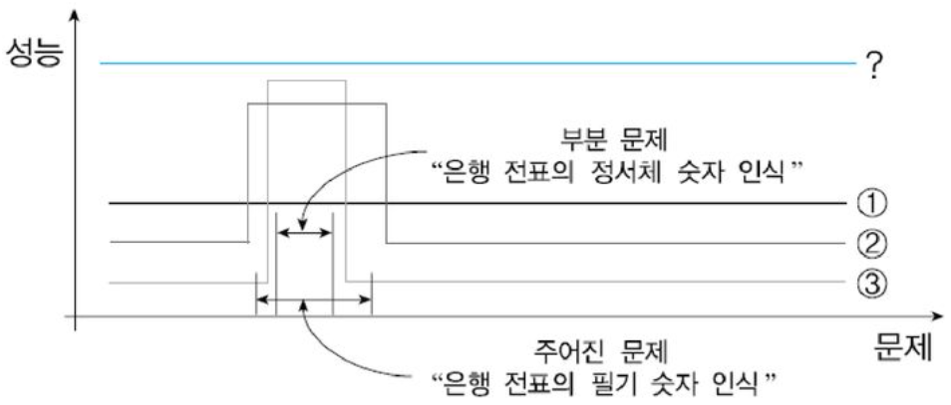
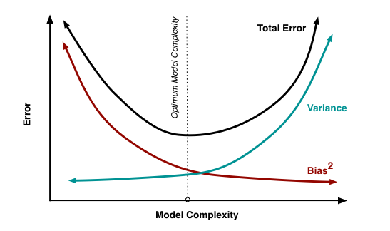
알고리즘의 성능 특성
공학적 관점
목표
특정 문제에 대해 가장 우수한 프로그램 설계
성능 개선 방안
신규 알고리즘 적용
기존 알고리즘 매개 변수 튜닝
충분히 크고 높은 품질의 데이터베이스 확보
특징
고차원 공간 작업으로 실험적 성능 우열 판단 필요
공짜 점심 없음
보편적 최선 알고리즘
이론적 불가능 증명 완료
바이어스-분산 딜레마
개념
평균 제곱 오차는 바이어스의 제곱과 분산의 합
간단한 모델: 바이어스 증가, 분산 감소
복잡한 모델: 바이어스 감소, 분산 증가
극복 방안
충분히 큰 데이터 및 적절한 모델 선택 중요
분류 알고리즘의 성능 특성
바이어스-분산 딜레마

Slide 4
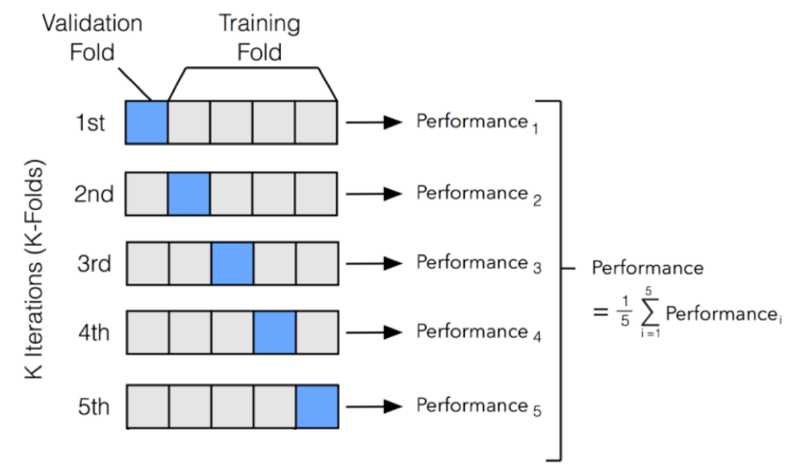
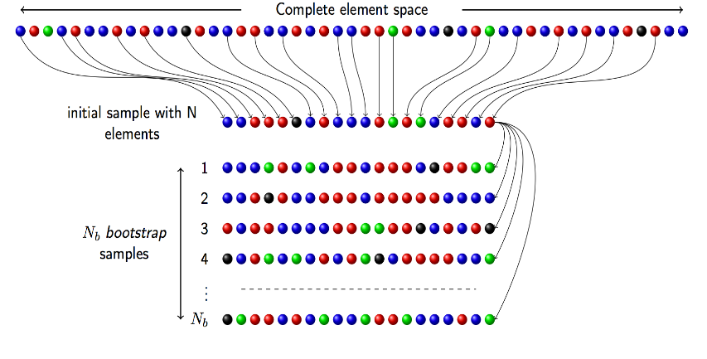
재 샘플링에 의한 성능 평가
배경 및 목적
데이터베이스의 중요성
데이터베이스의 품질에 큰 영향을 미침
검증 집합을 통한 실험적 모델 선택 필요
현실적 문제
대부분 데이터베이스 부족
재 샘플링 기법 적용 필요
교차 검증
방법
샘플을 k개의 부분 집합으로 등분
각 부분 집합으로 학습된 k개 분류기의 성능 평균
장점
모든 샘플이 학습에 사용될 수 있음
붓스트랩
방법
단순 랜덤 복원 추출 적용
각 부분 집합으로 학습된 T개 분류기의 성능 평균
장점
성능 측정에 대한 통계적 신뢰도 증가
교차 검증
붓스트랩

Slide 5
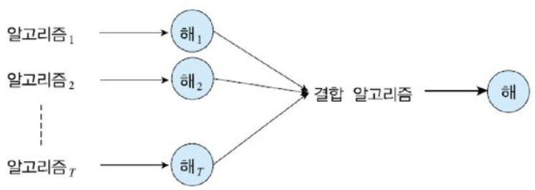
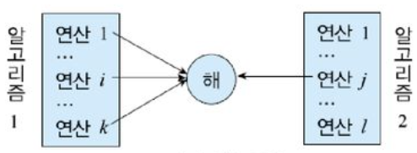
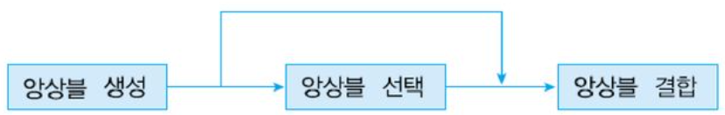
혼성 모델의 발상
동기
의사 결정 방식 모방
인간: 여러 전문가의 의견을 종합하여 결론 도출
혼성 모델: 알고리즘의 결합을 통한 성능 개선
유형
알고리즘 결합
서로 다른 알고리즘이 구한 해의 결합
대표 명칭: 분류기 앙상블
연산 공유
서로 다른 알고리즘의 협력을 통한 해 도출
분류기 앙상블
구성
앙상블 생성, 선택, 결합
장점
나쁜 운 회피 가능
성능 향상 가능
데이터 양 및 질 부족에 따른 어려움 극복 가능
복잡한 결정 경계에 효과적
점진 학습 가능
알고리즘 결합
연산 공유
분류기 앙상블 시스템의 구성

Slide 6
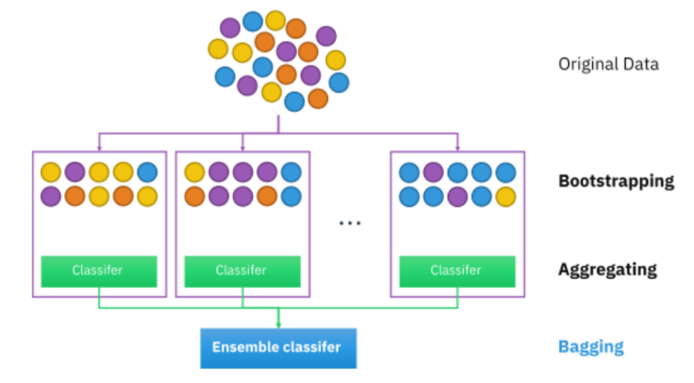
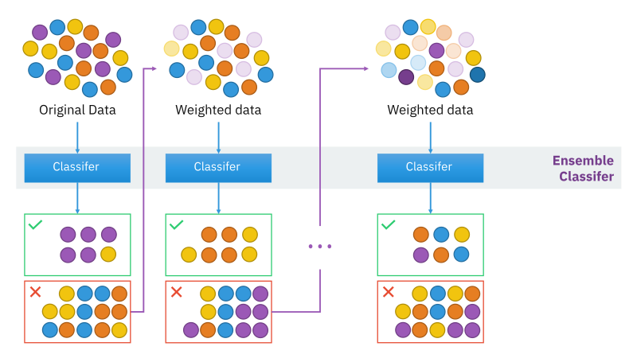
앙상블 생성
개념
샘플 집합에 대해 복수의 분류기 생성
생성 방법
재 샘플링
대표 기법: 배깅, 부스팅
분류기 결합 및 특징 벡터 부분 공간 사용
ex) 랜덤 포레스트 알고리즘
배깅
방법
붓스트랩을 통한 T개의 샘플 집합 생성
각 샘플 집합에 대해 T개 분류기 독립적 학습
부스팅
개념
t번째 분류기와 t+1번째 분류기 사이 연관성 존재
방법
t번째 분류기에서 틀린 샘플에 가중치 부여
큰 가중치의 샘플에 집중하여 t+1번째 분류기 학습
가중치를 고려하여 각 분류기 별 신뢰도 부여 (AdaBoost)
배깅
부스팅

Slide 7
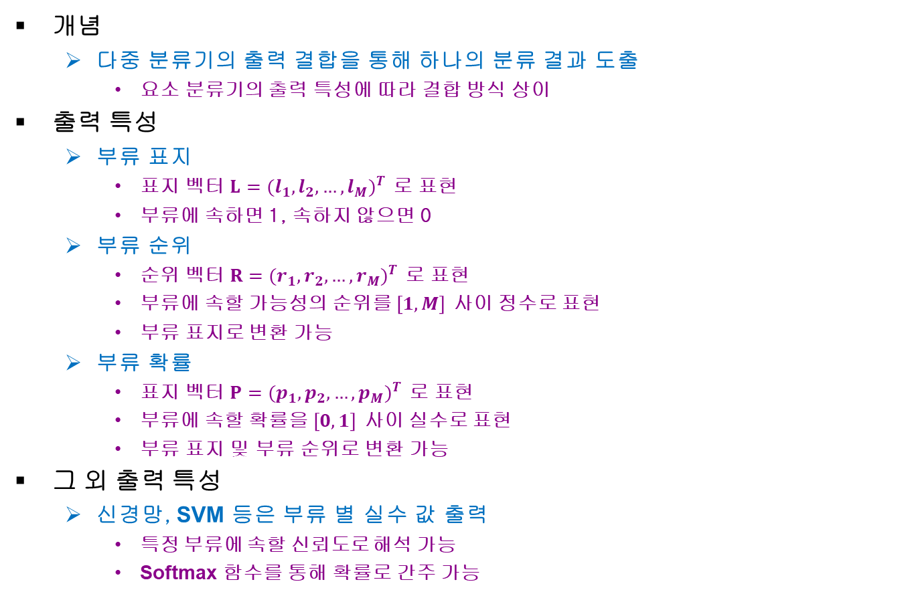
앙상블 결합 (1/2)
개념
다중 분류기의 출력 결합을 통해 하나의 분류 결과 도출
요소 분류기의 출력 특성에 따라 결합 방식 상이
출력 특성
부류 표지
표지 벡터 $L={(l_{1}, l_{2}, …, l_{M})}^{T}$ 로 표현
부류에 속하면 1, 속하지 않으면 0
부류 순위
순위 벡터 $R={(r_{1}, r_{2}, …, r_{M})}^{T}$ 로 표현
부류에 속할 가능성의 순위를 $\left[1, M\right]$ 사이 정수로 표현
부류 표지로 변환 가능
부류 확률
표지 벡터 $P={(p_{1}, p_{2}, …, p_{M})}^{T}$ 로 표현
부류에 속할 확률을 $\left[0, 1\right]$ 사이 실수로 표현
부류 표지 및 부류 순위로 변환 가능
그 외 출력 특성
신경망, SVM 등은 부류 별 실수 값 출력
특정 부류에 속할 신뢰도로 해석 가능
Softmax 함수를 통해 확률로 간주 가능

Slide 8
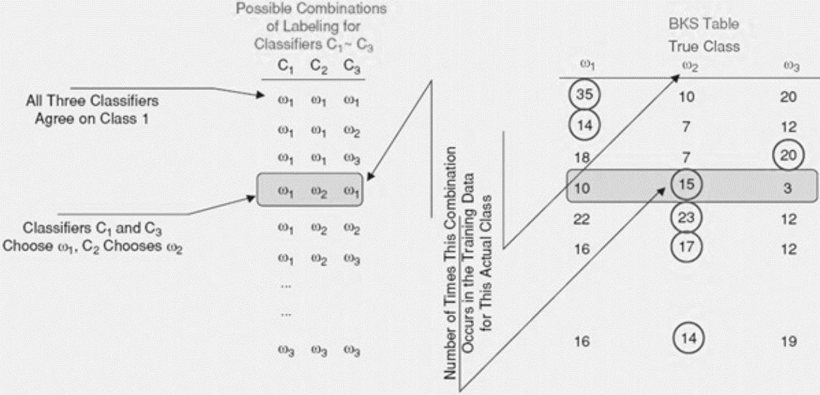
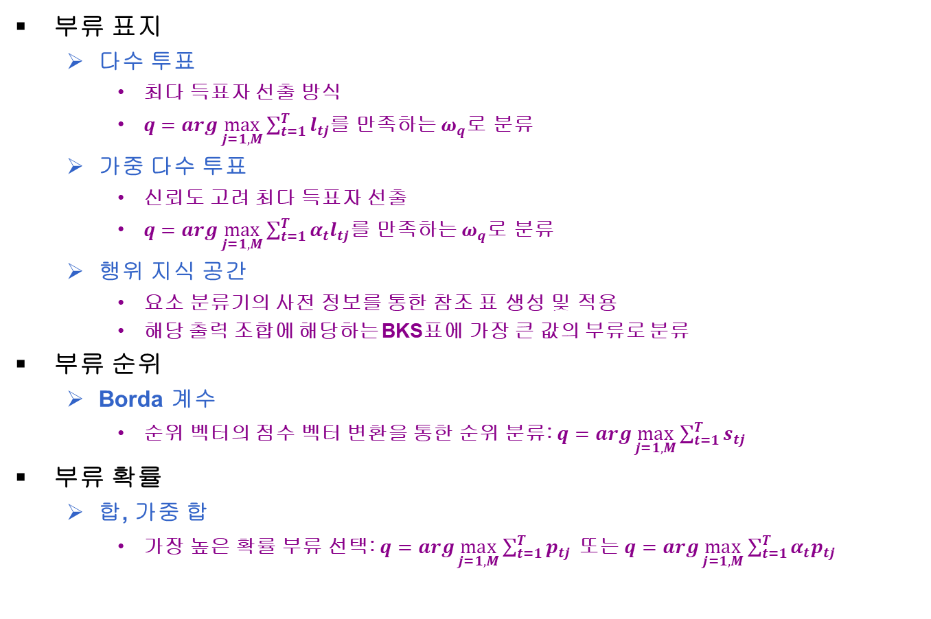
앙상블 결합 (2/2)
부류 표지
다수 투표
최다 득표자 선출 방식
$q=arg\max_{j=1, M}{\sum_{t=1}^{T}{l_{tj}}}$를 만족하는 $ω_{q}$로 분류
가중 다수 투표
신뢰도 고려 최다 득표자 선출
$q=arg\max_{j=1, M}{\sum_{t=1}^{T}{α_{t}l_{tj}}}$를 만족하는 $ω_{q}$로 분류
행위 지식 공간
요소 분류기의 사전 정보를 통한 참조 표 생성 및 적용
해당 출력 조합에 해당하는 BKS표에 가장 큰 값의 부류로 분류
부류 순위
Borda 계수
순위 벡터의 점수 벡터 변환을 통한 순위 분류: $q=arg\max_{j=1, M}{\sum_{t=1}^{T}{s_{tj}}}$
부류 확률
합, 가중 합
가장 높은 확률 부류 선택: $q=arg\max_{j=1, M}{\sum_{t=1}^{T}{p_{tj}}}$ 또는 $q=arg\max_{j=1, M}{\sum_{t=1}^{T}{α_{t}p_{tj}}}$
행위 지식 공간

Slide 9
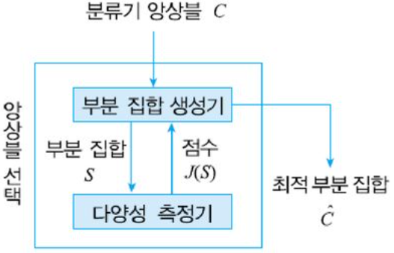
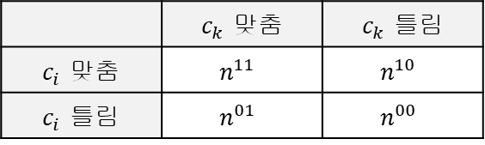
앙상블 선택
개념
생성된 앙상블 중 기준에 따라 특정 분류기 선별
선택 기준: 다양성이 클수록 성능 개선에 유리
다양성 척도
분류기 쌍 다양성 정의
Q-통계: 두 분류기의 경향 일치 정도
상관 계수: 두 분류기의 경향 일치 정도
불일치: 두 분류기의 의견이 다른 정도
이중 과실: 두 분류기가 모두 틀리는 정도
분류기 전체 다양성 정의
엔트로피: 얻을 수 있는 정보량의 기댓값 정도
Kohavi-Wolpert 분산 및 평가자 동의
선택 알고리즘
구성
다양성 측정을 통해 최적의 앙상블 선택 가능
혼성 유전 알고리즘
자식 해를 해 집단에 넣기 전에 개선 알고리즘 도입
기존 알고리즘 대비 미세 조정력 향상
 | $c_{k}$ 맞춤 | $c_{k}$ 틀림
$c_{i}$ 맞춤 | $$n^{11}$$ | $$n^{10}$$
$c_{i}$ 틀림 | $$n^{01}$$ | $$n^{00}$$
분류기 쌍 간 관계
앙상블 선택 알고리즘의 구성

